Slide 1
Современные подходы к организации профориентационной работы с учащимися образовательных учреждений в условиях ФГОС
Мешкова Ирина Владимировна,
кандидат психологических наук, доцент кафедры педагогики и психологии
НТГСПИ (ф) РГППУ

Slide 2
КОНЦЕПЦИЯ организационно-педагогического сопровождения профессионального самоопределения ОБУЧАЮЩИХСЯ в условиях непрерывноСТИ образования
Авторы: В.И. Блинов, И.С. Сергеев, при участии Е.В. Зачесовой, П.Н. Новикова, Н.С. Пряжникова, Г.В. Резапкиной, Н.Ф. Родичева. Концепция разработана в соответствии с Государственным заданием Министерства образования и науки Российской Федерации Центру профессионального образования ФГАУ «Федеральный институт развития образования» на 2012 г. и плановый период 2013-2014 гг.

Slide 3
Различные модели профессионального самоопределения:
профессиональное самоопределение в условиях жёстко ограниченного выбора (например, для населения сельских территорий, посёлков и небольших городов);
профессиональное самоопределение в условиях практически неограниченного выбора одной из множества образовательно-профессиональных траекторий;
профессиональное самоопределение «постмодернистского типа», осуществляемое путём формирования индивидуального набора профессиональных компетенций и создания рабочего места «под себя».

Slide 4
Cтупенчатый (поэтапный) переход на ФГОС:
2011-2012 учебный год – обязательное введение ФГОС в первых классах всех образовательных учреждений РФ
2015-2016 учебный год – обязательное обучение по ФГОС на ступени общего среднего образования ( 5-9 классы)
2020-2021 учебный год - обязательное обучение по ФГОС на ступени среднего (полного) общего образования (10-11 классы).

Slide 5
Требования к результатам освоения основной образовательной программы
Личностные результаты:
готовность и способность к самостоятельной, творческой и ответственной деятельности;
готовность и способность к образованию, в том числе самообразованию, на протяжении всей жизни;
сознательное отношение к непрерывному образованию как условию успешной профессиональной и общественной деятельности;
осознанный выбор будущей профессии и возможностей реализации собственных жизненных планов;
отношение к профессиональной деятельности как возможности участия в решении личных, общественных, государственных, общенациональных проблем

Slide 6
Требования к результатам освоения основной образовательной программы
Метапредметные результаты:
умение самостоятельно определять цели деятельности и составлять планы деятельности; самостоятельно осуществлять, контролировать и корректировать деятельность; использовать все возможные ресурсы для достижения поставленных целей и реализации планов деятельности; выбирать успешные стратегии в различных ситуациях;
умение использовать средства информационных и коммуникационных технологий в решении разного рода задач;
умение самостоятельно оценивать и принимать решения, определяющие стратегию поведения, с учётом гражданских и нравственных ценностей.

Slide 7
Требования к результатам освоения основной образовательной программы
Предметные результаты освоения основной образовательной программы для учебных предметов на углубленном уровне ориентированы преимущественно на подготовку к последующему профессиональному образованию, развитие индивидуальных способностей обучающихся.
Предметные результаты освоения основной образовательной программы должны обеспечивать возможность дальнейшего успешного профессионального обучения или профессиональной деятельности

Slide 8
«Портрет выпускника школы» (личностные характеристики выпускника)
Креативный и критически мыслящий, активно и целенаправленно познающий мир, осознающий ценность образования и науки, труда и творчества для человека и общества;
Подготовленный к осознанному выбору профессии, понимающий значение профессиональной деятельности для человека и общества, её нравственные основы.
Мотивированный на образование и самообразование в течение всей своей жизни.

Slide 9
Профориентация
- это многоаспектная, целостная система научно-практической деятельности общественных институтов, ответственных за подготовку подрастающего поколения к выбору профессии и решающих комплекс социально-экономических, психолого-педагогических и медико-физиологических задач по формированию у школьников профессионального самоопределения, соответствующего индивидуальным особенностям каждой личности и запросам общества в кадрах высокой квалификации.
Компетентностный подход предполагает сочетание разных подходов – личностно ориентированного, социально ориентированного, экономически ориентированного, государственно ориентированного.

Slide 10
О комплексе мер по проведению профессиональной ориентации учащихся образовательных учреждений общего образования на 2012-2015 годы (проект)
(Проект разработан правительством РФ в марте 2011 г., в котором предусматривалось нормативно-правовое, организационно-методическое, информационно-методическое и кадровое обеспечение мероприятий на федеральном и региональном уровнях)

Slide 11
Концепция программы профориентационной работы в системе образования Свердловской области (проект)
Областная комплексная целевая программа «Программа профориентационной работы в системе образования Свердловской области»
Ответственные исполнители программных мероприятий – Министерство общего и профессионального образования Свердловской области, ГБОУ ДПО СО «Институт развития образования», Учреждения общего, дополнительного, специального (коррекционного), начального профессионального и среднего профессионального образования Свердловской области.
Срок реализации программы 2012-1015 гг.

Slide 12
Ожидаемые конечные результаты реализации Программы профориентации в Свердловской области
– модернизированная региональная инфраструктура профориентационной работы, обеспечивающая сопровождение профессионального самоопределения, профессионального выбора обучающихся, трудоустройство и социально-профессиональную адаптацию выпускников по востребованным инновационной экономикой Свердловской области профессиям и специальностям;
– обновленное содержание образовательных программ всех образовательных учреждений Свердловской области, обеспечивающее преемственность в сопровождении профессионального самоопределения обучающихся на разных этапах обучения;

Slide 13
Ожидаемые конечные результаты реализации Программы профориентации в Свердловской области
– подготовленные педагогические кадры для профориентационной работы обучающихся в системе образования Свердловской области;
– единая открытая информационная среда профориентационной работы;
– региональная модель государственно-частного партнерства в обеспечении сопровождения профессионального самоопределения обучающихся;
– разработанная сетевая модель профильного обучения в Свердловской области;
– апробированная модель деятельности педагога-профконсультанта в образовательных учреждениях с программно-методическим обеспечением.

Slide 14
Характеристика проблемы, на решение которой направлена Программа
Современная ситуация социально-экономического развития Свердловской области связана с решением ключевых задач, среди которых – задача обеспечения устойчивого экономического роста.
Основным ресурсом развития экономики в целом являются кадровые ресурсы, поэтому вопросы профессионального самоопределения личности специалиста для инновационной экономики становятся ведущими.
Сложившаяся в настоящее время отраслевая система профессиональной ориентации молодежи позволяет решить эту проблему не в полной мере.
Основным действующим субъектом профориентационной работы являются учреждения образования. Однако в настоящее время они выполняют функцию профессиональной ориентации выпускников с учетом их собственных интересов, недостаточно учитывая потребности рынка труда.

Slide 15
Актуальные проблемы профориентационной работы в Свердловской области
– отсутствие действенных механизмов координации деятельности по профессиональной ориентации образовательных учреждений общего, профессионального и дополнительного образования по решению проблем профессионального самоопределения обучающихся на основе перспектив запроса рынка труда Свердловской области;
– недостаточность разработанных и реализуемых на основе преемственности образовательных программ в учреждениях общего, дополнительного и профессионального образования,
– отсутствие единой информационной среды профориентационной работы;
– не сформированность системы подготовки и недостаточность педагогических кадров для профориентационной работы;

Slide 16
Актуальные проблемы профориентационной работы в Свердловской области
– недостаточность использования в практике профориентационнной работы эффективных педагогических технологий сопровождения профессионального самоопределения;
– низкий уровень ресурсного обеспечения программ и проектов профориентационной направленности, реализуемых в учреждениях общего и профессионального образования;
– несоответствие материально-технических условий, обязательных при организации профориентационной работы профильного и предпрофильного обучения по направлениям видов деятельности, востребованных на рынке труда Свердловской области;
– неудовлетворительное материально-техническое обеспечение технологического образования в образовательных учреждениях.

Slide 17
Из «Программы профориентационной работы в системе образования Свердловской области»
Главную проблему можно обозначить следующим образом: сложившаяся система профориентационной работы не способствует успешному социально-профессиональному самоопределению молодежи и эффективному развитию кадрового потенциала Свердловской области в соответствии с требованиями инновационного социально-экономического развития.
Программа носит комплексный характер и имеет такие признаки, как множественность и сложность задач, измеримый конечный результат; ограниченность ресурсов (временные, человеческие, финансовые); наличие конкретного заказчика; достаточно короткие сроки реализации Программы.

Slide 18
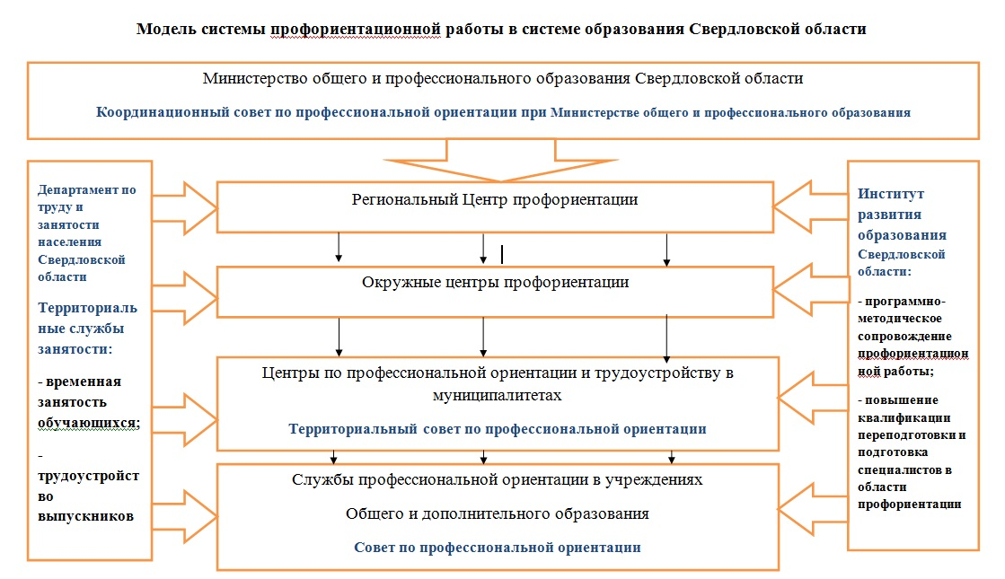

Slide 19
